Slide 1


Департамент внутренней и кадровой политики Белгородской области
ОГАПОУ «Алексеевский агротехнический техникум»
Час правовой информации
«Административные правонарушения подростков»
Автор: Красноружская Татьяна Петровна
Преподаватель специальных дисциплин
ОГАПОУ «Алексеевский агротехнический
техникум»
Алексеевка, 2019 г.
Автор:

Slide 2

Цели мероприятия:
- Создать условия знакомства с правовым полем административных правонарушений
-Создать условия знакомства с юридическими санкциями за совершение административных правонарушений
Задачи проведения мероприятия:
-способствовать распространению правовой грамотности;
- способствовать развитию коммуникативных умений и навыков;
- воспитывать стремление делать нравственный выбор.
Форма проведения: Час правовой информации
Оборудование: ПК, интерактивная доска, бланки анкеты, вопросы викторины.

Slide 3

Сегодняшняя наша беседа будет касаться административных правонарушений среди подростков. Мы поговорим о том:
Что такое административное правонарушение?
С какого возраста наступает административная ответственность несовершеннолетних?
Административная ответственность родителей за детей.
Освобождение от административной ответственности несовершеннолетних.

Slide 4

Административное правонарушение — это действия, несущие угрозу для окружающих. Подростки чаще всего совершают следующие проступки:
мелкие кражи (например, украли бутылку пива из магазина);
акты хулиганства (разбили лампочку в подъезде, разрисовали стены и т.п.);
распитие алкогольных напитков в публичном месте;
громкая нецензурная брань в общественном месте;
драки и потасовки.

Slide 5
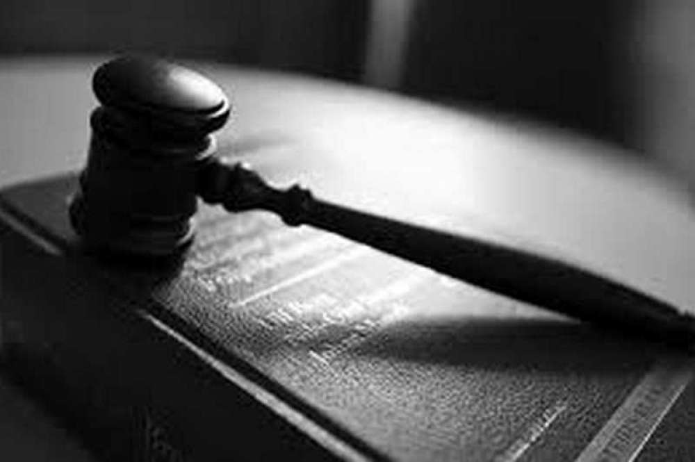
Согласно ст. 2.3 КоАП РФ, к «административке» могут привлечь с 16 лет. Если хулиган младше, вина за его проделки ляжет на плечи законных представителей: родителей, усыновителей, опекунов.

Slide 6

Мелкая кража - кража в магазине до 1000 руб. принадлежит к разряду мелких хищений и карается в соответствии с нормами КоАП РФ. Мелкое хищение наказывается согласно ст. 7.27 КоАП: штрафом в размере пятикратной стоимости украденного, но не менее 1000 рублей – минимальное наказание; арестом сроком до 15 суток – максимальная мера.

Slide 7
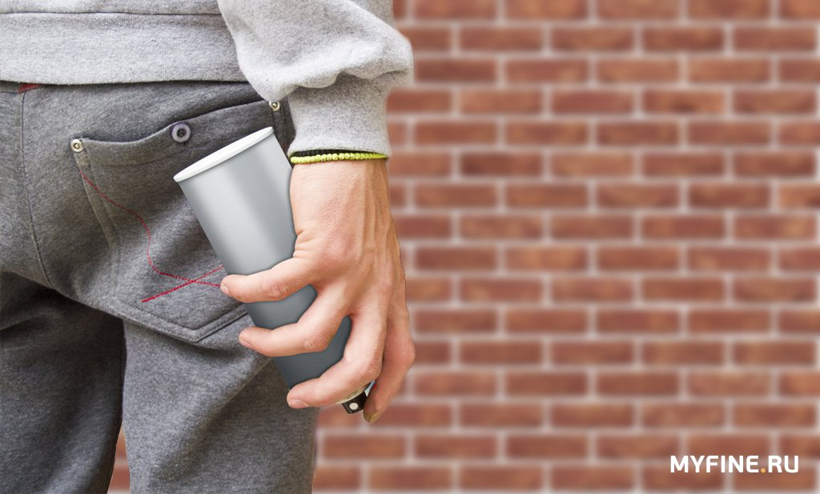
Мелкое хулиганство, то есть нарушение общественного порядка, выражающее явное неуважение к обществу, сопровождающееся нецензурной бранью в общественных местах, оскорбительным приставанием к гражданам, а равно уничтожением или повреждением чужого имущества, - влечет наложение административного штрафа в размере от пятисот до одной тысячи рублей или административный арест на срок до пятнадцати суток. Статья 20.1. КоАП РФ

Slide 8
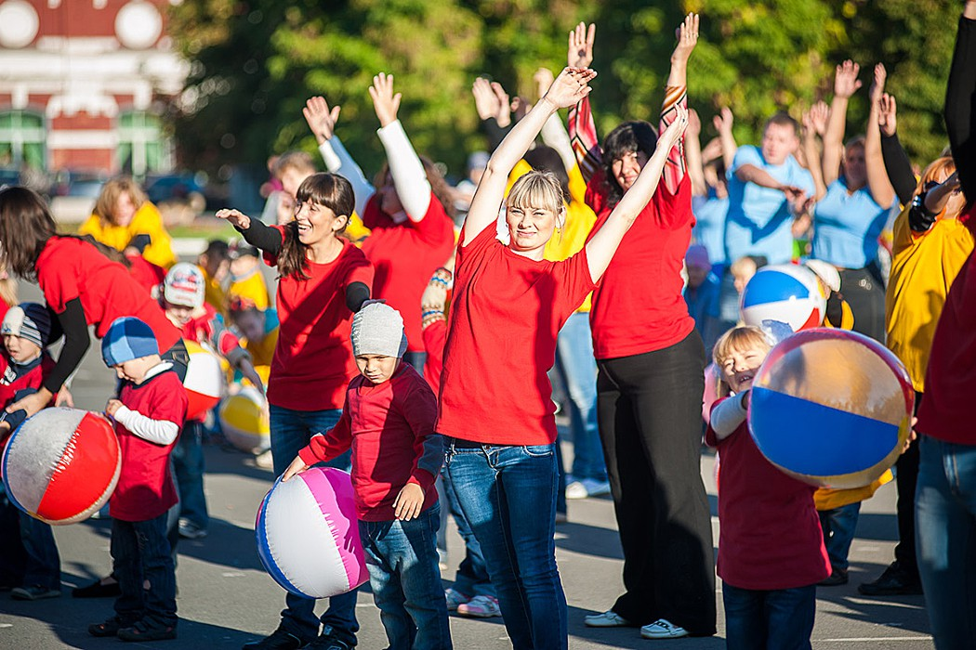
Массовые культурно-зрелищные, спортивные и иные мероприятия.
запрещается проносить спиртные напитки, пиво;
зажигать пиротехнические средства.
выбрасывать посторонние предметы на трибуны, сцены, футбольные поля и другие спортивные площадки.
Эти действия влекут наложение административного штрафа до 2 500 рублей;

Slide 9

Употребление спиртных напитков
Лицам, не достигшим возраста 18-ти лет, запрещено распивать пиво, спиртную и алкогольную продукцию на улицах, стадионах, парках, на городском и пригородном транспорте и в других общественных местах.
Потребление (распитие) алкогольной продукции в местах, запрещенных федеральным законом, влечет наложение административного штрафа в размере от 500 до 1500 рублей. Статья 20.20 КоАП РФ.

Slide 10

Использование типичных нецензурных выражений
Правовая и уголовная ответственность за неоднократное использование типичных нецензурных выражений положена по статье 2.3 КОАП и наступит в случае их неконтролируемого осуществления в обществе и носящего оскорбительный характер конкретно против кого-то лично, или же после выражения своего недовольства в целом. Публичное же произнесение любой нецензурной брани будет приравнено к мелкому хулиганству, реализацию ответственности за которое предусмотрена ответственность статьей 20.1 Кодекса о совершении административных правонарушениях гражданами Российской Федерации.

Slide 11
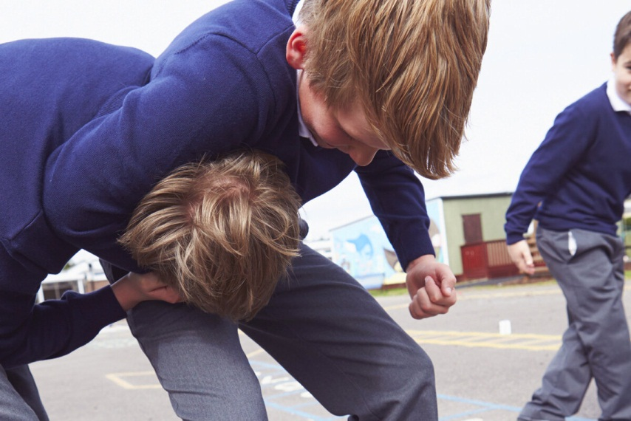
Драки, нанесение телесных повреждений
Легкие повреждения (ст.116УКРФ). Максимальная санкция уголовной статьи за данное преступление - 2 года лишения свободы.
Средние повреждения (ст.112УКРФ). Максимально возможная санкция до 5 лет лишения свободы.
Тяжкие повреждения (ст.111УКРФ). Максимальная санкция - до 15 лет лишения свободы.
Важно: В первых двух случаях доступна процедура досудебнного примирения. Т.е. в зависимости от ситуации, можно решить конфликт без уголовного разбирательства.

Slide 12
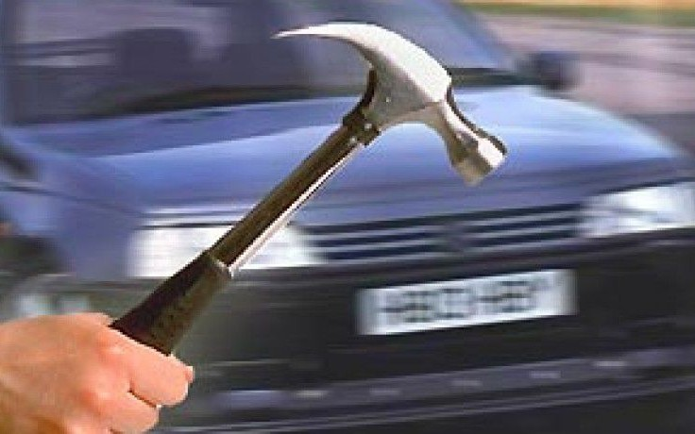
Уничтожение или повреждение чужого имущества
Умышленное уничтожение или повреждение чужого имущества, если эти действия не повлекли причинение значительного ущерба, влечет наложение административного штрафа в размере от 300 до 500 рублей.
Уничтожение чужого имущества подразумевает его приведение в полную непригодность, вследствие чего оно абсолютно теряет свою ценность, не может использоваться в соответствии с имеющимся у него назначением.
Повреждение имущества предполагает совершение действий, направленных на невозможность его использования без соответствующего ремонта или исправления по назначению. Статья 7.17 КоАП РФ.

Slide 13
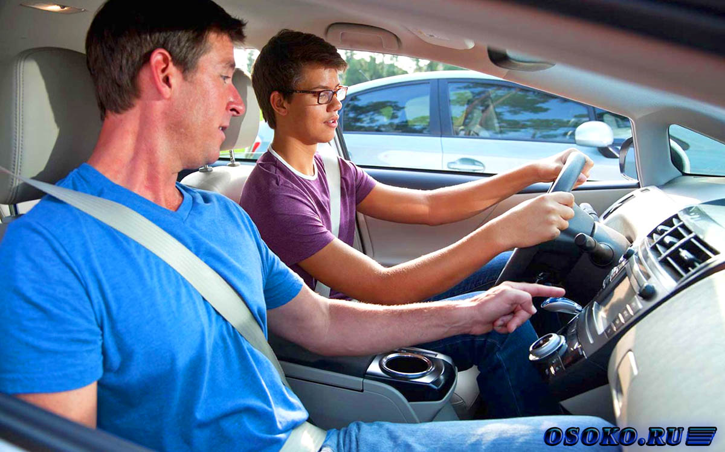
Управление транспортным средством водителем, не имеющим права управления транспортным средством
Управление транспортным средством водителем, не имеющим права управления транспортным средством (за исключением учебной езды), влечет наложение административного штрафа в размере от пяти тысяч до пятнадцати тысяч рублей. Статья 12.7 КоАП РФ. При совершении правонарушения водитель подлежит отстранению от управления транспортным средством Статья 27.12 КоАП РФ, а транспортное средство задерживается и помещается на специализированную стоянку Статья 27.13 КоАП РФ.

Slide 14
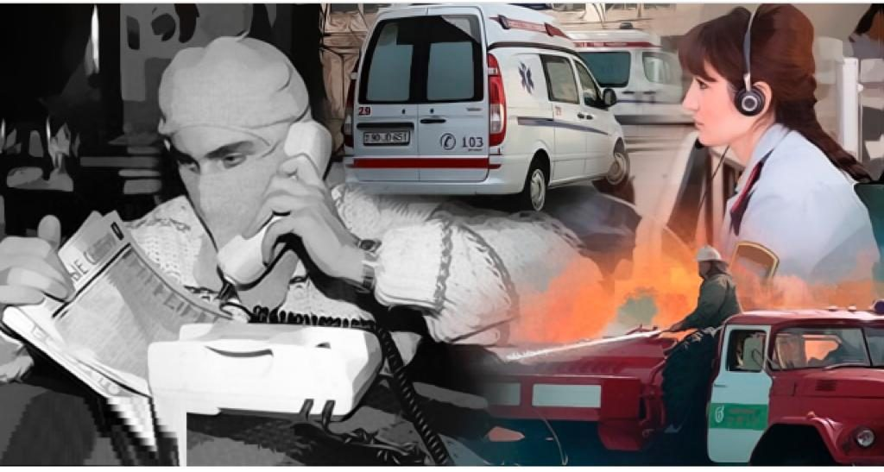
Заведомо ложный вызов пожарной охраны, полиции, скорой медицинской помощи или иных специализированных служб
Влечет наложение административного штрафа в размере от одной тысячи до одной тысячи пятисот рублей. Статья 19.13 КоАП РФ

Slide 15

Административная ответственность родителей за детей.
Статья 63 Семейного Кодекса РФ закрепляет права и обязанности родителей относительно воспитания своих отпрысков. Мать и отец должны оберегать физическое и психическое здоровье ребенка, а также заботиться о его духовном и нравственном развитии.
Родители по закону обязаны прививать детям нормы этики и морали. При отсутствий родительского контроля и нормального воспитания подростки часто связываются с плохими компаниями и нарушают закон. Если родители или законные представителя ребенка не исполняют свои обязанности, их ждет наказание по статье 5.35 КоАП РФ. Она устанавливает санкции в виде предупреждения или штрафа от 100 до 500 руб.

Slide 16
Подростка не привлекут к административному наказанию, если:
проступок малозначительный (не представляет серьезной угрозы обществу);
карательная мера заменена другим видом ответственности (например, дисциплинарным взысканием);
истекли сроки давности (2 месяца со дня совершения проступка);
действия вызваны необходимостью (самооборона, защита прав и интересов другого человека);
поступок несет для общества больше пользы, чем вреда;
нарушитель страдает психическим отклонением и не отдает отчет своим действиям;
виновному не исполнилось 16 лет.

Slide 17
А теперь я предлагаю закрепить все то, что мы услышали на нашем информационном классном часе. Я вас разделю на группы по 5 человек, предложу вам задания, вы задания выполняете, и один человек из группы дает правильный ответ.
На доске мы фиксируем правильные ответы. Победит та команда, которая представит наибольшее количество верных ответов.
Задание 1. Ответьте на вопросы
Что такое правонарушение?
За какие виды правонарушений ответственность наступает с 14 лет?
3.С какого возраста наступает ответственность за все виды нарушения закона?

Slide 19
Памятка «как не допустить правонарушение».
Ты должен вести себя так, как хочешь, чтобы относились к тебе!
Организуй свое свободное время (посещай кружки, секции, занимайся любимым делом)!
Остерегайся сомнительных компаний!
Если что-то произошло обязательно рассказать об этом взрослым, рано или поздно они все равно об этом узнают!
За все свои поступки всегда будет ответственность. Все тайное становится явным!

Slide 20
Спасибо за внимание!

